Slide 1

Мій Telegram
№7
Серверна частина

Slide 2
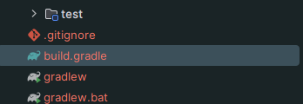
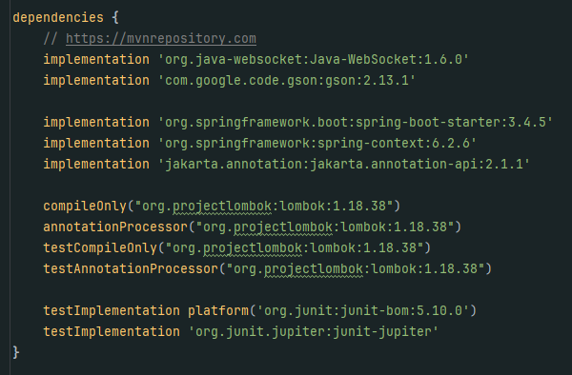

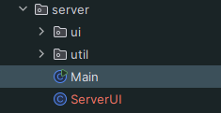
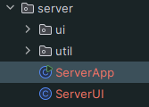

На це заняття у нас буде пару завдань:
Доробити сервер на Spring (все те що і в клієнті)
Обробка повідомлень
Знайомство з будівельниками та фабриками (архітектури класів)
Якщо комусь потрібний проект, попросіть скинути версію з уроку 6
Поки робимо перші зміни у проекті server

Slide 3
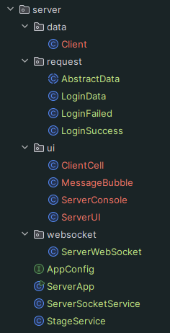
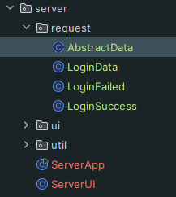
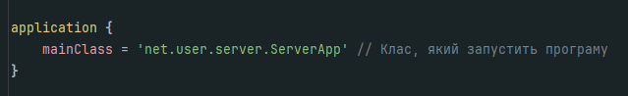
Зробимо таку ж структуру проекту як у клієнті – треба притримуватися одного стилю.
Також скопіюємо всі реквести з клієнта – сервер та клієнт мають мати спільну мову запитів.
Буквально копіюємо папку з клієнту.

Slide 4
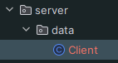
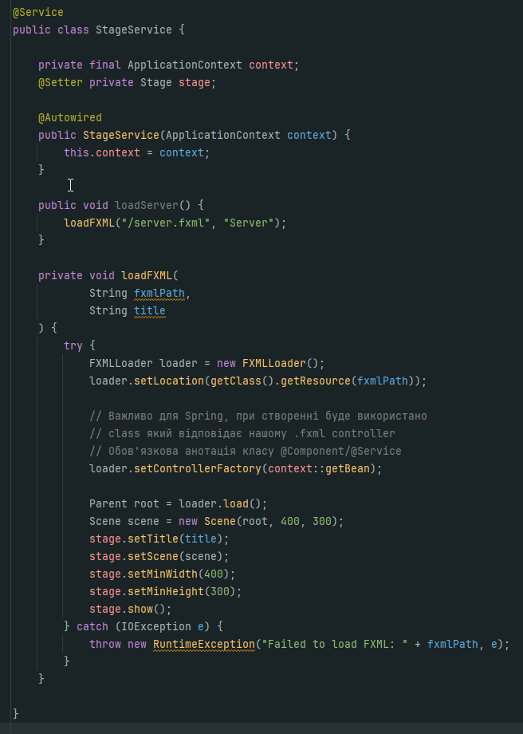
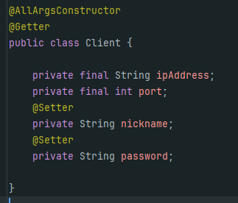
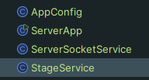
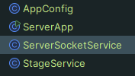
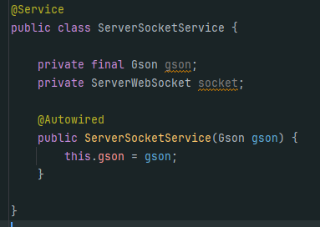
Абсолютно все крім назв та файлів схоже до клієнта)

Slide 5
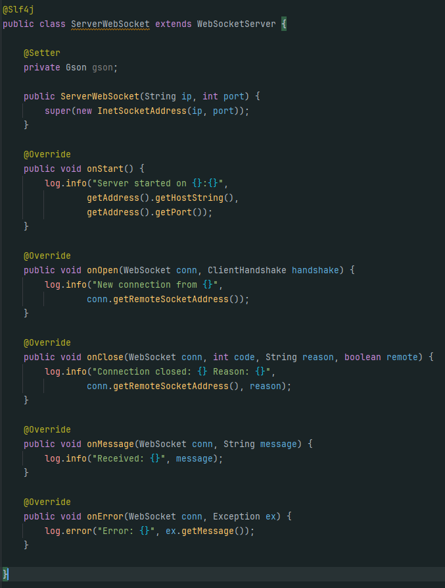
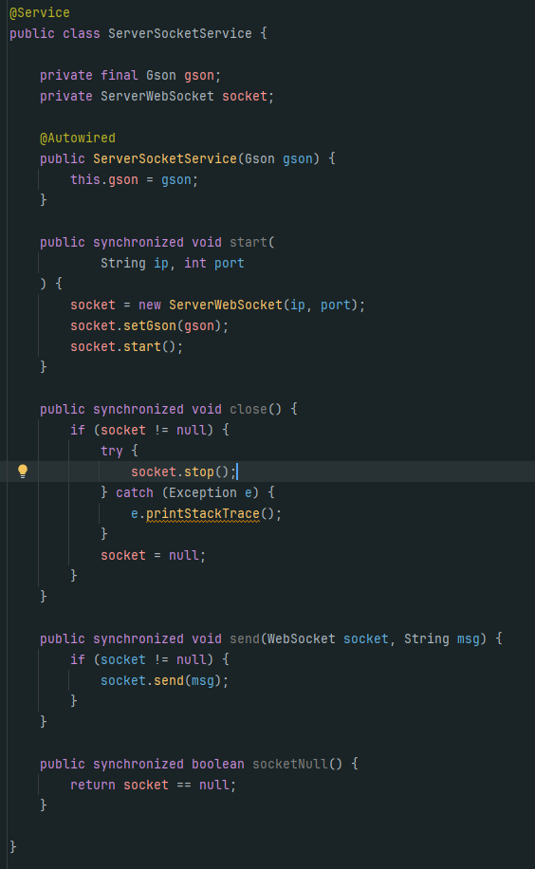
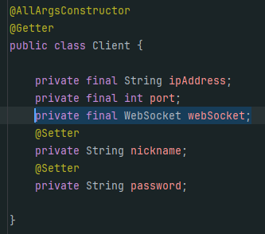
1. Веб сокет сервера заповнимо виводами повідомлень.
2. А от у сервіса є різниця – у клієнта є лише 1 головний сервер. У сервері клієнтів багато, тому в надісланні повідомлення додаємо сокет клієнта.
3. Плюс сокет його додамо до айпі та порту.

Slide 6
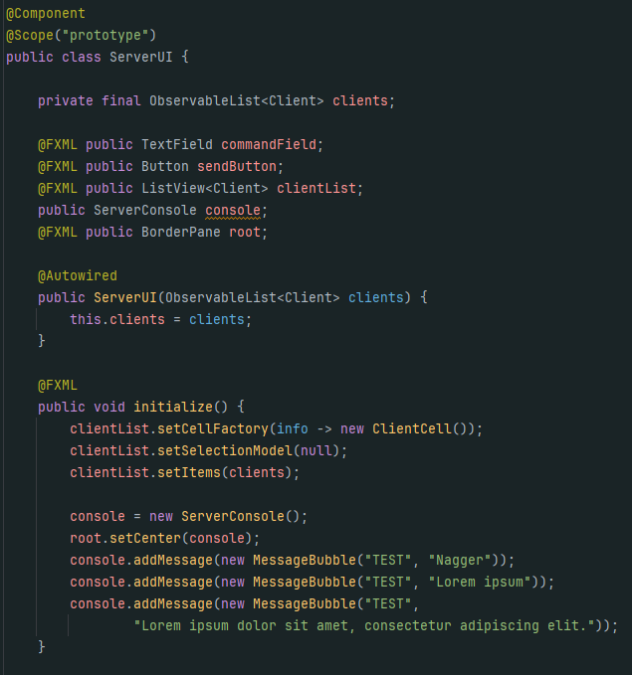


Розписуємо інтерфейс як бін для Spring, щоб його туди додати.
Список з підключеними людьми до сервера робимо біном – буде можливість додати куди треба і не плутати залежності.

Slide 7
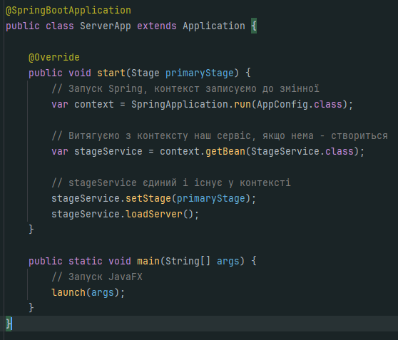
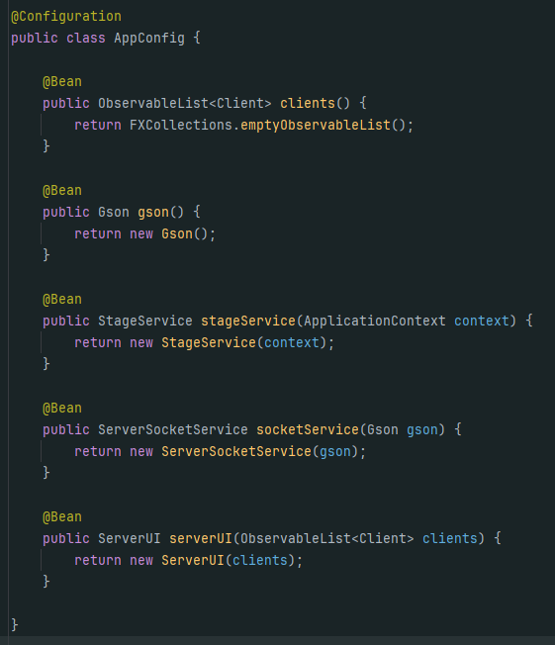

Перевіряємо запуск, і виправляємо помилки)

Slide 8
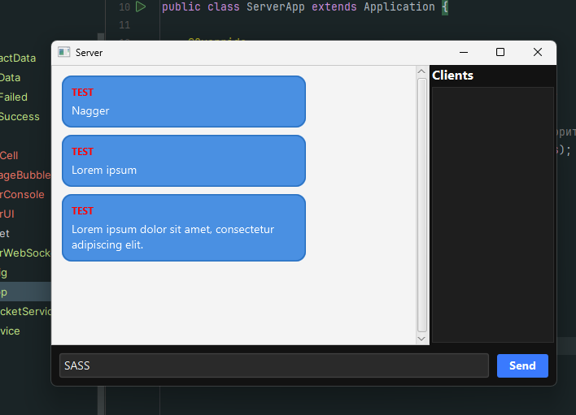







Slide 9
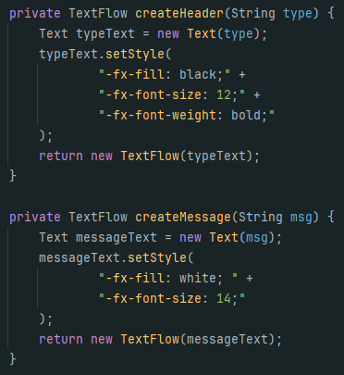
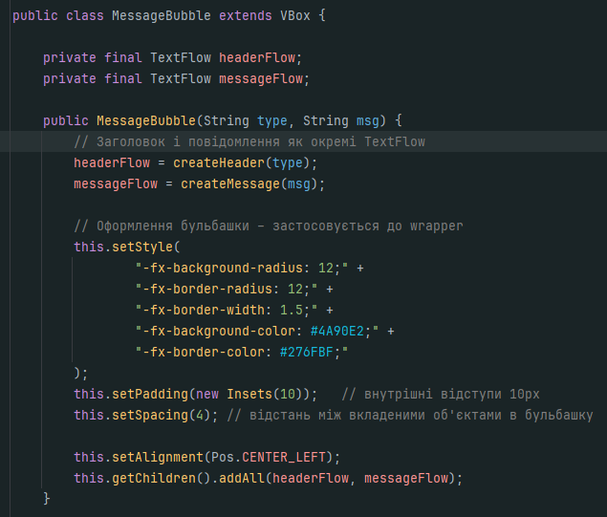
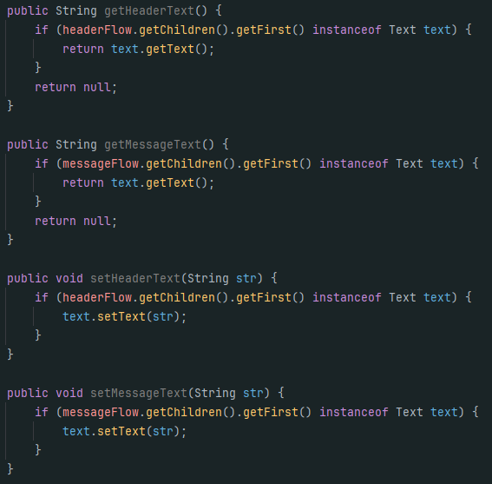
Ще лишилося додати можливість чистити, додавати, міняти повідомлення в сервер-чаті.
Зробимо поправки до MessageBubble та ServerConsole,

Slide 10
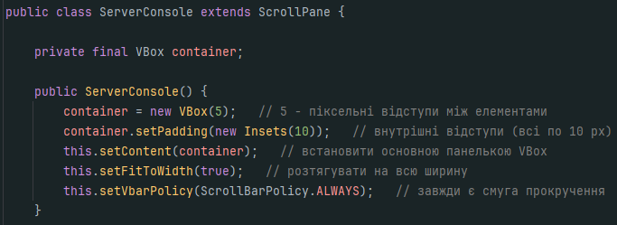
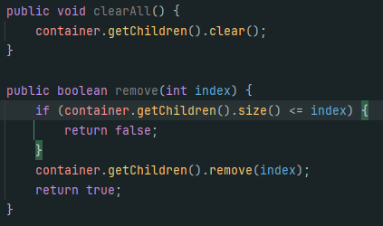
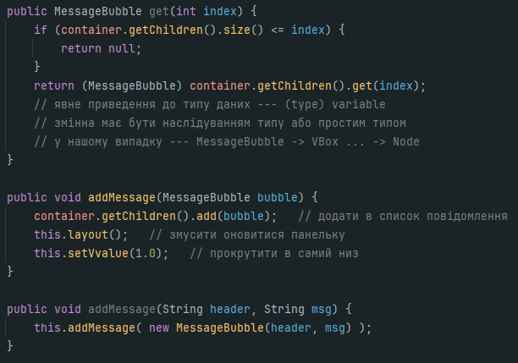


Slide 11
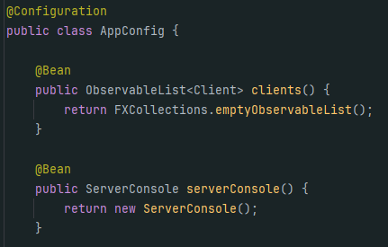
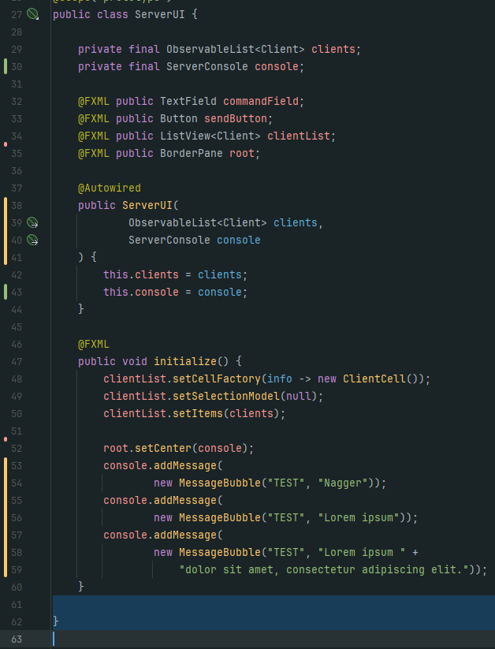
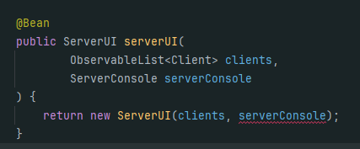




Slide 12
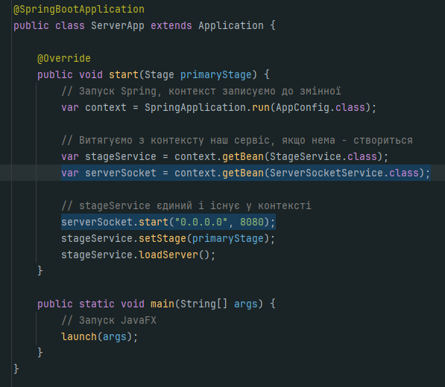
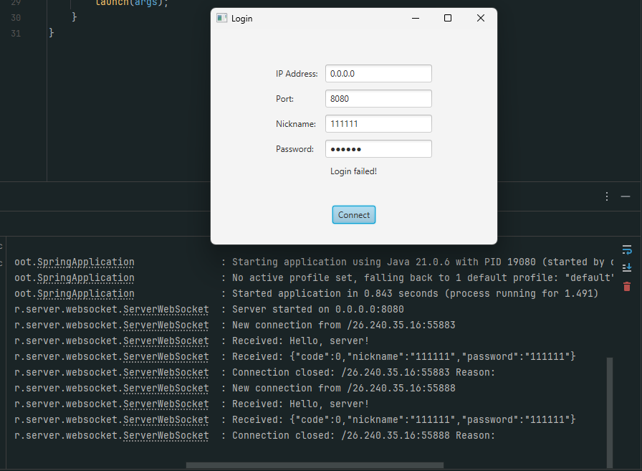


Лишилося запускати сокет сервера при старті програми і можна перевіряти результат.
У вас має виводитися відправлене повідомлення, але сервер поки не відсилає відповідь, не зберігає користувачів, немає реєстрації і т.д.
Далі й зробимо реєстрацію – як нам зайти на сервер без неї?

Slide 13
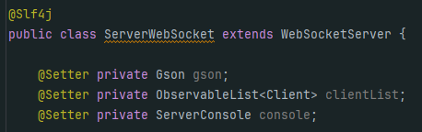
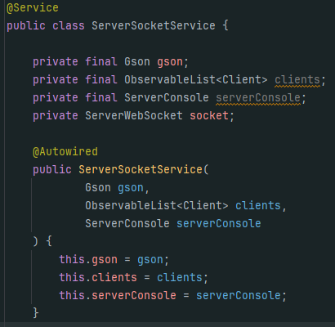
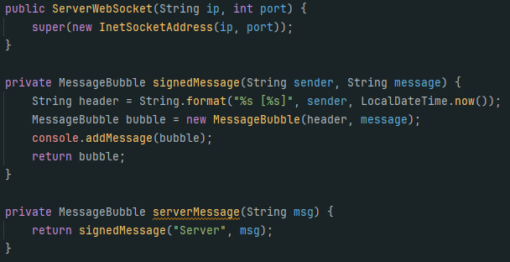
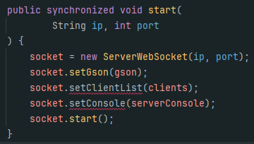
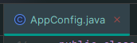
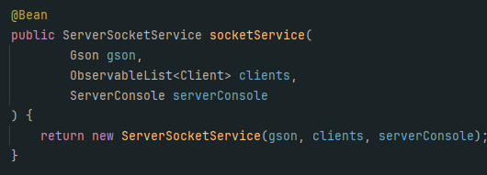







Додамо виведення до консолі всіх повідомлень від сокета – не завжди ж дивитися в консоль IDE…

Slide 14
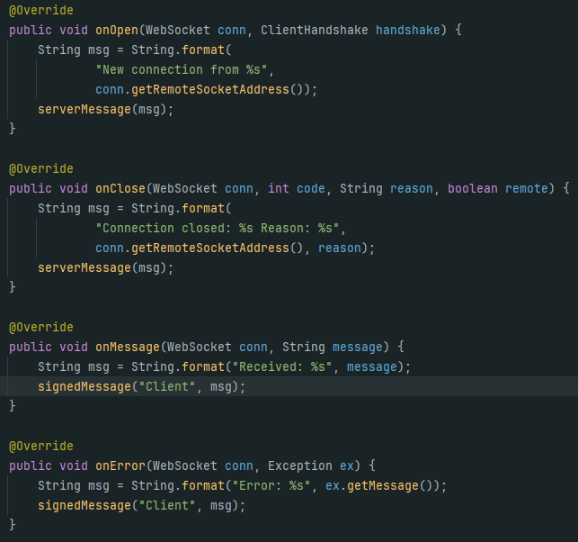
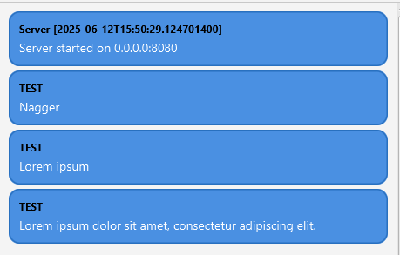
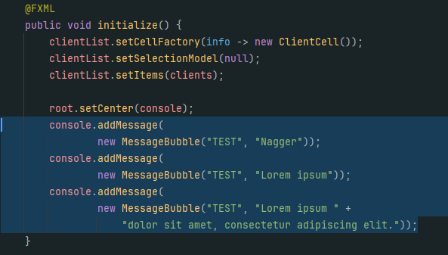
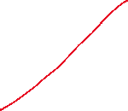
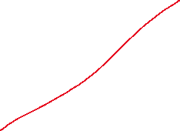
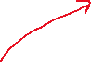
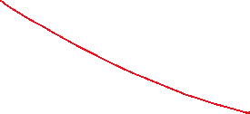
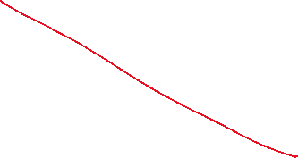



Slide 15
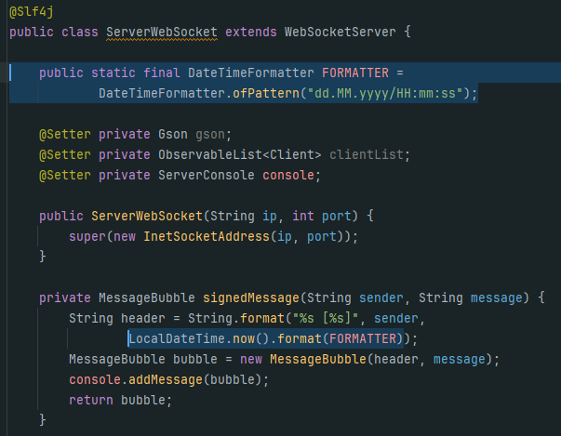
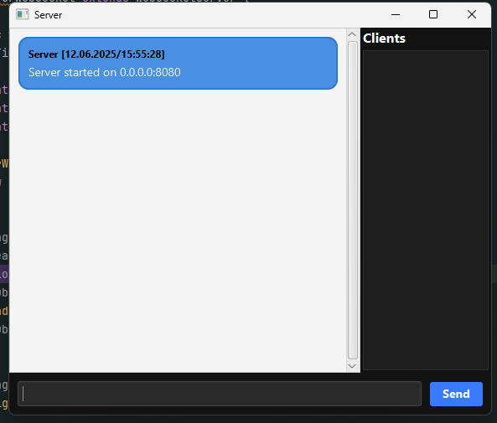

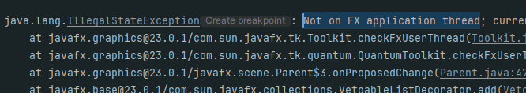


Slide 16
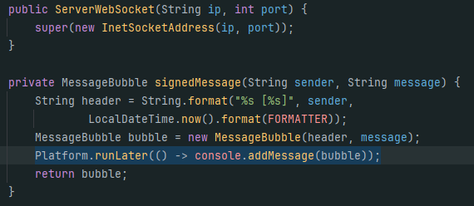
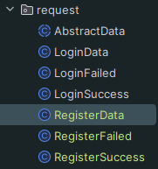




А тепер згадаємо, щоб щось додати у інтерфейс, це треба робити у потоці JavaFX – а ми робимо у потоці сокета...
Треба додати Platform.runLater()
На майбутнє – треба завжди перевіряти роботу інтерфейсу після коду.
Ось тому ми і розбивали проект на 2 підпроекти, на програми, Spring і т.д. – спрощуємо собі архітектурні роботи.
А тепер вертаємося до реєстрації.

Slide 17










Slide 18





У сервісі будемо перевіряти на вхід, реєструвати і т.д. В ньому дуже прості концепції запису до файлу, продивіться просто код із вчителем.

Slide 19







Slide 20







Slide 21




Stream() це більш швидкий, багатопоточний варіант циклу. До нього можна лише додавати операції, які далі виконуються і дають новий Stream<>
.findFirst() знаходить об’єкт типу Optional<>, який може містити або не містити в собі об’єкт – безпечна альтернатива null.
В Optional<> є метод, який виконує задані операції тільки тоді, коли міститься значення - .ifPresent().
Далі запускається видалення значення з списку – користувач від’єднався. Те саме в onError(), тільки користувача поки що від’єднуємо.

Slide 22












Тепер проект client
на майбутнє
безпечно виходимо,
щоб користувачам видало onClosed
Закриваємо наш застосунок
(всю java vitual machine)
Те саме що в ServerApp

Slide 23


Slide 24

А далі реєстрація на сервері...

